Slide 1
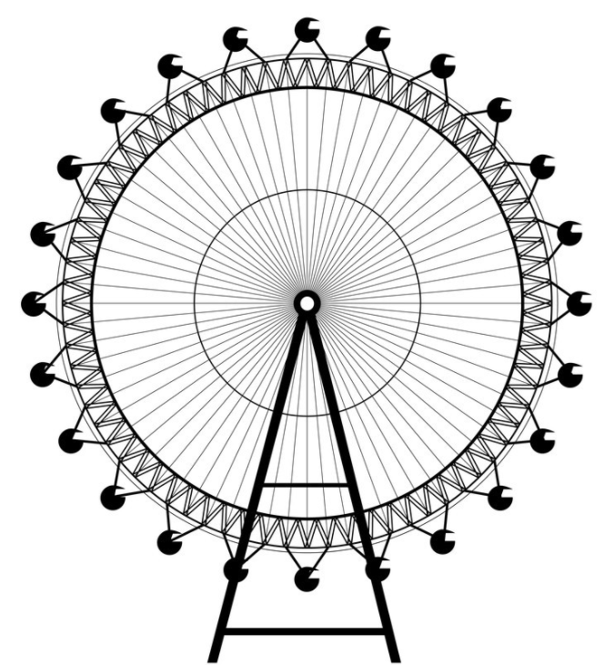
第五章 三角函数
5.7 三角函数的应用
高中数学/人教A版/必修一

Slide 2
1
引子
现实生活中有很多现象在进行周而复始地变化，用数学语言可以说这些现象具有周期性，而我们所学的三角函数就是刻画周期变化的典型函数模型，这节课我们就来探讨三角函数模型的简单应用.

Slide 3
1
根据图象建立三角函数关系
T/℃
例1.如图，某地一天从6～14时的温度变化曲线近似满足函数
30
20
10
（1）求这一天6～14时的最大温差.
（2）写出这段曲线的函数解析式.
O
6
8
12
t/h
10
14

Slide 4
解:（1）观察图象可知，这段时间的最大温差是20 ℃.
（2）从图中可以看出，从6时到14时的图象是函数
y=Asin(ωx+φ)+b的半个周期的图象，
所以
因为点（6，10）是五点法作图中的第四点，故
故所求函数解析式为

Slide 5
方法总结
利用图象的最高点或最低点，即点的坐标满足函数解析式可求得φ，注意通常|φ|≤π.

Slide 6
练一练
答案：B

Slide 7
2
根据解析式模型建立图象模型
例2.画出函数y＝|sinx|的图象并观察其周期.
解：函数图象如图所示
y
y＝|sinx|
1
O
x
-1
从图中可以看出，函数 是以π为周期的波浪形曲线.

Slide 8
我们也可以这样进行验证：
由于
所以，函数 是以π为周期的函数.
利用函数图象的直观性,通过观察图象而获得对函数性质的认识,这是研究数学问题的常用方法.

Slide 9
练一练
答案：C

Slide 10
3
将实际问题抽象为与三角函数有关的函数模型
例3.海水受日月的引力，在一定的时候发生涨落的现象叫潮.
一般地，早潮叫潮，晚潮叫汐.在通常情况下，船在涨
潮时驶进航道，靠近码头；卸货后，在落潮时返回海洋，
下面是某港口在某季节每天的时间与水深的关系表：
时刻 | 水深/米 | 时刻 | 水深/米 | 时刻 | 水深/米
0:00 | 5.0 | 9:00 | 2.5 | 18:00 | 5.0
3:00 | 7.5 | 12:00 | 5.0 | 21:00 | 2.5
6:00 | 5.0 | 15:00 | 7.5 | 24:00 | 5.0

Slide 11
(1)选用一个函数来近似描述这个港口的水深与时间的函
数关系，给出整点时的水深的近似数值.
（精确到0.001）
(2)一条货船的吃水深度（船底与水面的距离）为4米，安
全条例规定至少要有1.5米的安全间隙（船底与洋底的
距离），该船何时能进入港口？在港口能呆多久？
(3)若某船的吃水深度为4米，安全间隙为1.5米，该船在
2:00开始卸货，吃水深度以每小时0.3米的速度减少，
那么该船在什么时间必须停止卸货，将船驶向较深的
水域？

Slide 12
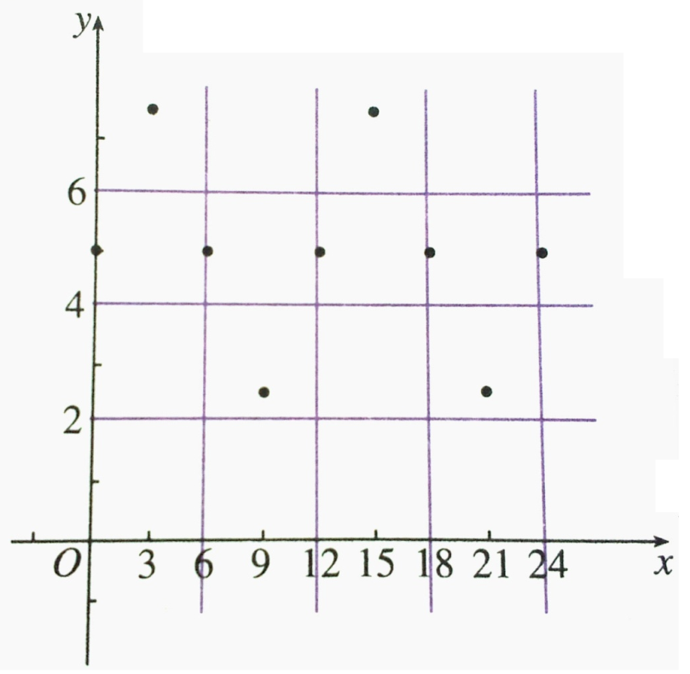
解：(1)以时间为横坐标，水深为纵坐标，在直角坐标系
中画出散点图.

Slide 13
根据图象，可以考虑用函数
来刻画水深与时间之间的对应关系.从数据和图象可以得出：
A=2.5,h=5,T=12, =0;
由 ,得
所以，这个港口的水深与时间的关系可以近似描述为：

Slide 14
由上述关系式易得港口在整点时水深的近似值：
时刻 | 0:00 | 1:00 | 2:00 | 3:00 | 4:00 | 5:00 | 6:00 | 7:00 | 8:00 | 9:00 | 10:00 | 11:00
水深 | 5.000 | 6.250 | 7.165 | 7.500 | 7.165 | 6.250 | 5.000 | 3.754 | 2.835 | 2.500 | 2.835 | 3.750
时刻 | 12:00 | 13:00 | 14:00 | 15:00 | 16:00 | 17:00 | 18:00 | 19:00 | 20:00 | 21:00 | 22:00 | 23:00
水深 | 5.000 | 6.250 | 7.165 | 7.500 | 7.165 | 6.250 | 5.000 | 3.754 | 2.835 | 2.500 | 2.835 | 3.754

Slide 15
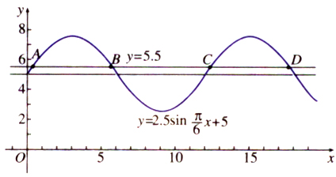
(2)货船需要的安全水深为 4+1.5=5.5 （米），所
以当y≥5.5时就可以进港.令
化简得
由计算器计算可得

Slide 16
解得
因为 ，所以由函数周期性易得
因此，货船可以在0时30分左右进港，早晨5时30分左右出港；或在中午12时30分左右进港，下午17时30分左右出港，每次可以在港口停留5小时左右.

Slide 17
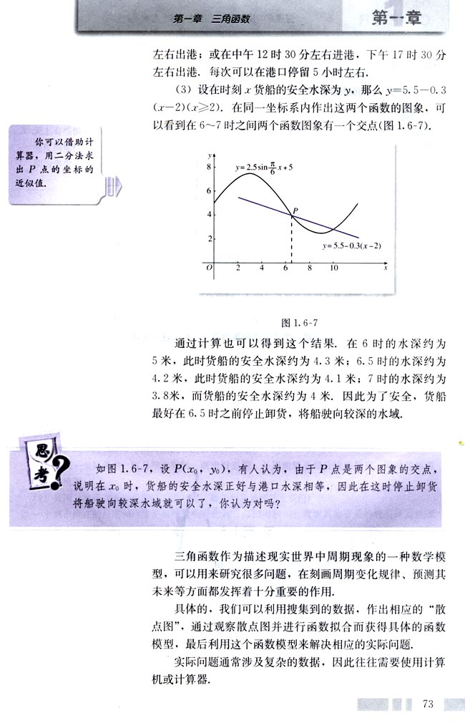
(3)设在时刻x货船的安全水深为y，那么y=5.5-0.3(x-2)
(x≥2),在同一坐标系内作出这两个函数的图象，可以
看到在6～7时之间两个函数图象有一个交点.

Slide 18
通过计算也可以得到这个结果，在6时的水深约为5米，此时货船的安全水深约为4.3米；6.5时的水深约为4.2米，此时货船的安全水深约为4.1米；7时的水深约为3.8米，而货船的安全水深约为4米，因此为了安全，货船最好在6.5时之前停止卸货，将货船驶向较深的水域.

Slide 19
练一练
A

Slide 20
练一练
A

Slide 21
练一练
C

Slide 22
练一练
B

Slide 23
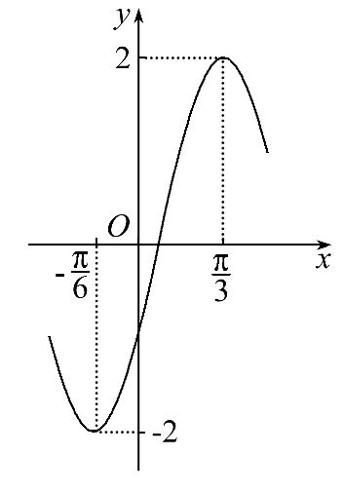
练一练
A

Slide 24
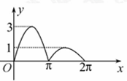
练一练
5.若函数f(x)=sinx+2|sinx|， x∈［0,2π］的
图象与直线y=k有且只有两个不同的交点，则k的
取值范围是 __________.
1＜k＜3

Slide 25
课堂小结
一、本节课学习的新知识
气温变化图的阅读
复合三角函数图形的阅读
潮水周期性规律的表示

Slide 26
课堂小结
二、本节课提升的核心素养
数据分析
逻辑推理
数学运算

Slide 27
课堂小结
三、本节课训练的数学思想方法
数形结合
方程思想
转化与化归

Slide 28
01
基础作业： .
作业
02
能力作业： .
03
拓展延伸：（选做）

Slide 29
给授课教师的建议：
1. 素养篇与思维篇中的问题，建议以学生分析为主，由
学生思考、探究、讨论，得出解决方案，教师适时点
拨即可;
2. 原PPT上的“分析”文本框内容，仅供教师参考，上
课前建议删除，使问题解决的过程得以原生态呈现.
（本页可以删了！）

